Slide 1
Istituto Nazionale Ricerche Turistiche - ISNART
Rilancio e ripresa del turismo:
l’Hub Digitale del Turismo (TDH) e italia.it
6 aprile 2024

Slide 2
L’Hub digitale del turismo Italiano (TDH)
Piattaforma digitale, Hub multi-canale con acceso da italia.it
Rilanciare l’industria turistica italiana
Iniziativa
PNRR
Missione 1 Componente 3 Investimento 4.1
Incontro tra i bisogni dei turisti e l’offerta turistica del territorio
Supporto per gli operatori appartenenti alla filiera turistica
Dotare gli operatori di strumenti di resilienza

Slide 3
italia.it PER I TURISTI

Slide 4
BENEFICI PER GLI OPERATORI
Maggiore visibilità online della propria offerta;
Dashboard e dati statistici aggiornati;
Servizi per il supporto alla digitalizzazione e al miglioramento continuo della propria offerta;
Titolo preferenziale nei prossimi bandi ministeriali per gli operatori accreditati.

Slide 5
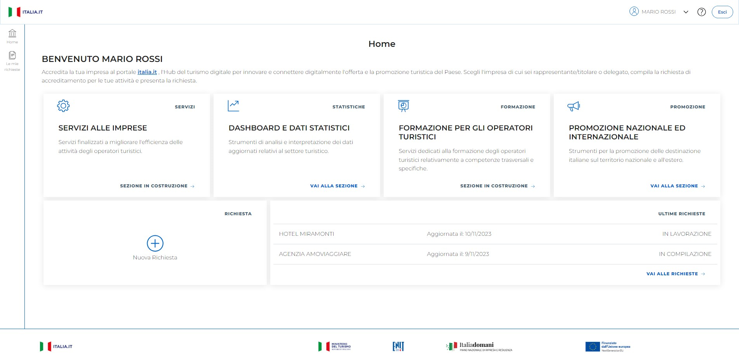
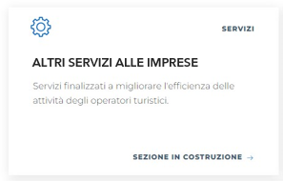
italia.it PER GLI OPERATORI – AREA RISERVATA
ALTRI SERVIZI ALLE IMPRESE
DASHBOARD E DATI STATISTICI
FORMAZIONE PER GLI OPERATORI TURISTICI
PROMOZIONE NAZIONALE ED INTERNAZIONALE

Slide 6
italia.it PER GLI OPERATORI – AREA RISERVATA
ALTRI SERVIZI ALLE IMPRESE
DASHBOARD E DATI STATISTICI
FORMAZIONE PER GLI OPERATORI TURISTICI
PROMOZIONE NAZIONALE ED INTERNAZIONALE

Slide 7
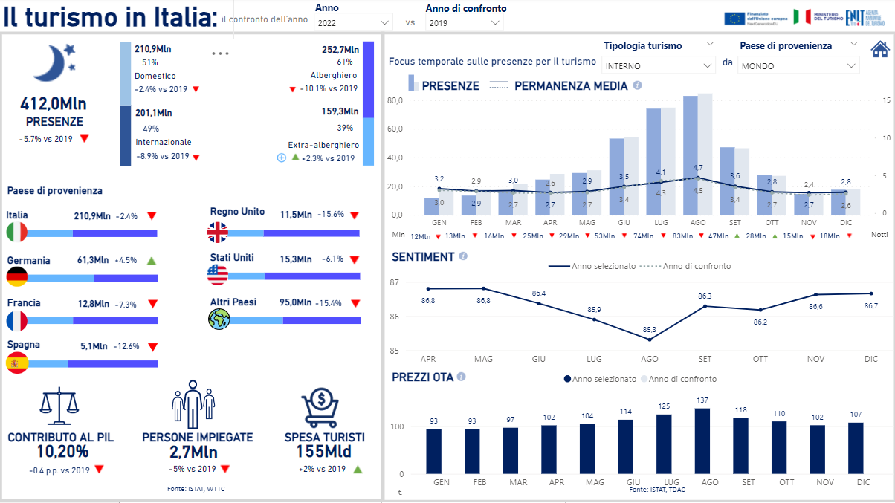
Dashboard di sintesi metriche turistiche a livello nazionale
1
Dashboard tematiche navigabili su base geografica
2

Slide 8
italia.it PER GLI OPERATORI – AREA RISERVATA
ALTRI SERVIZI ALLE IMPRESE
DASHBOARD E DATI STATISTICI
FORMAZIONE PER GLI OPERATORI TURISTICI
PROMOZIONE NAZIONALE ED INTERNAZIONALE

Slide 9
italia.it PER GLI OPERATORI – FORMAZIONE
in corso di popolamento
Sviluppo delle competenze digitali
Comunicazione e promozione verso l’esterno della propria offerta turistica
Sviluppo tematiche verticali (turismo sostenibile, turismo accessibile, turismo esperienziale...)
Lingue
Utilizzo dei dati statistici per migliorare l’offerta turistica

Slide 10
italia.it PER GLI OPERATORI – AREA RISERVATA
ALTRI SERVIZI ALLE IMPRESE
DASHBOARD E DATI STATISTICI
FORMAZIONE PER GLI OPERATORI TURISTICI
PROMOZIONE NAZIONALE ED INTERNAZIONALE

Slide 11
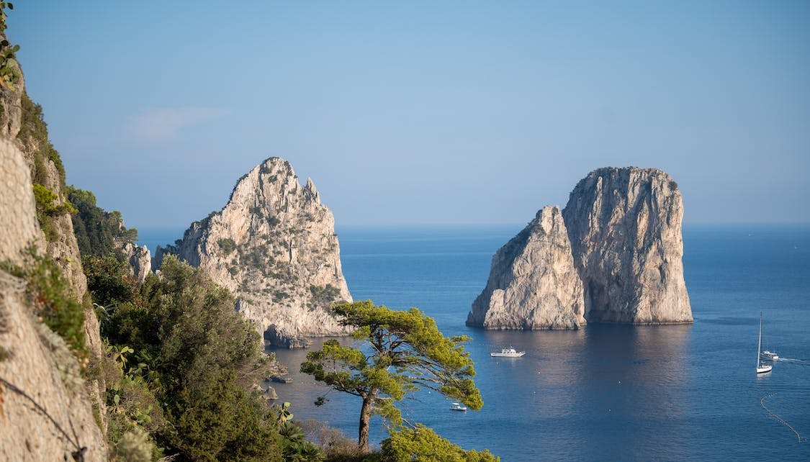
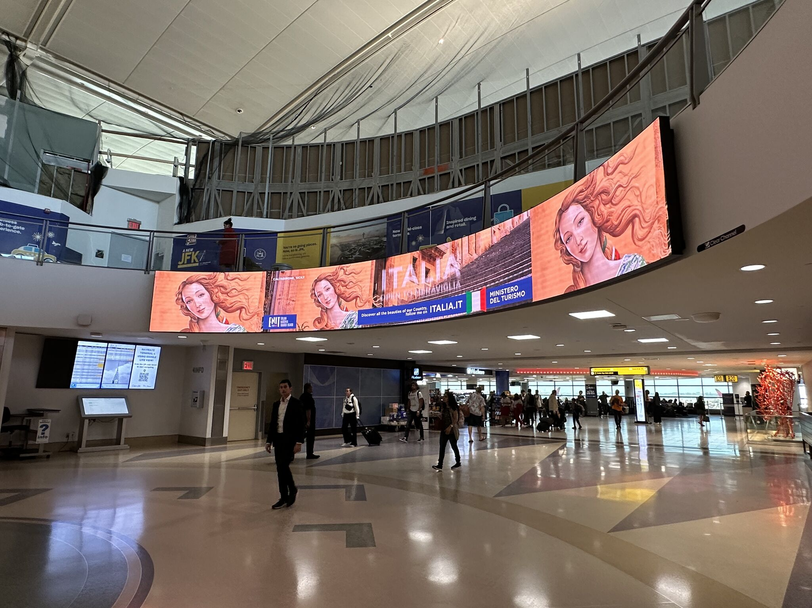
italia.it PER GLI OPERATORI – PROMOZIONE
Kastrup Airport Copenaghen
Heathrow Airport Londra
JKF Airport
New York
in corso di popolamento
Barajas Airport Madrid
Heathrow Airport Londra
Time Square
New York

Slide 12
italia.it PER GLI OPERATORI – AREA RISERVATA
ALTRI SERVIZI ALLE IMPRESE
DASHBOARD E DATI STATISTICI
FORMAZIONE PER GLI OPERATORI TURISTICI
PROMOZIONE NAZIONALE ED INTERNAZIONALE

Slide 13
italia.it PER GLI OPERATORI – ALTRI SERVIZI
Raccolta di ulteriori servizi a supporto degli operatori
BANDI
SOLUZIONI INNOVATIVE STARTUP
SERVIZI OSSERVATORIO NAZIONALE TURISMO
in corso di popolamento

Slide 14
I NUMERI
Visite al portale italia.it
Operatori accreditati
Utenti Unici*: 256.730
+ 140% rispetto all’anno precedente
Imprese accreditate: 9.838
N. richieste di accreditamento
Imprese siciliane creditate: 694 (7%)
Sessioni*: 291.596
+ 151% rispetto all’anno precedente
Dato aggiornato al 5/4
*dal 12 al 19 novembre 2023
*dall’8 al 15 gennaio 2024

Slide 15
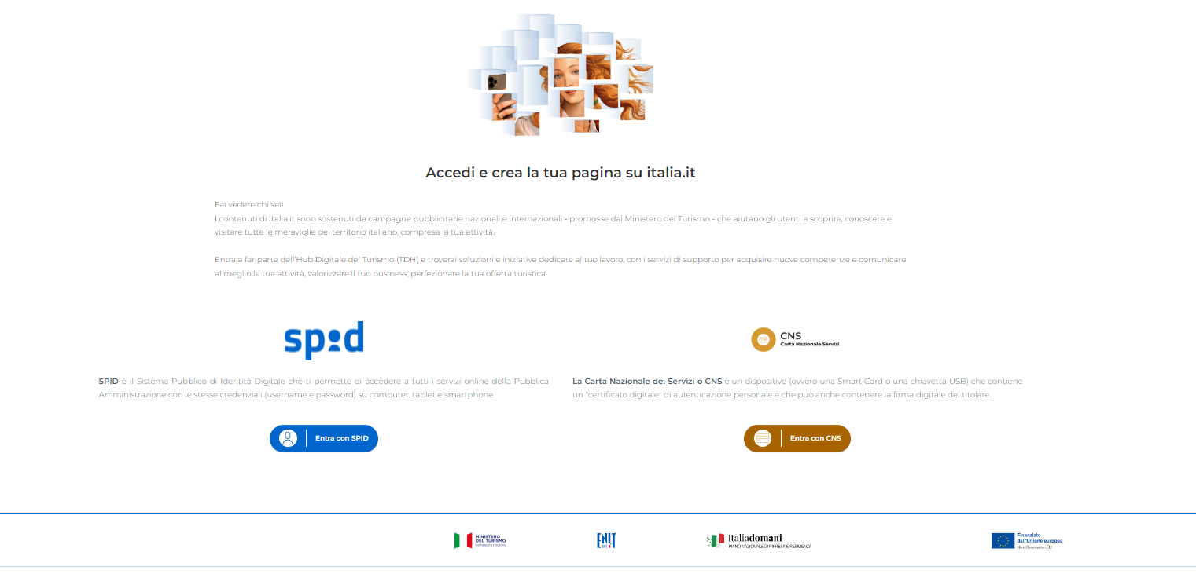
ACCREDITARSI È FACILE

Slide 16
ACCREDITA
LA TUA IMPRESA
https://accreditamentotdh.ministeroturismo.gov.it/

Slide 17
GRAZIE
Istituto Nazionale Ricerche Turistiche - ISNART
www.isnart.it
Ospitalità Italiana
Isnart
@isnart_official

